Slide 1

Vektoren in der Datenbank
Der VECTOR-Datentyp in Oracle 26ai und PostgreSQL
Quest Data Minds Konferenz
28. Mai 2026 · Köln

Slide 2
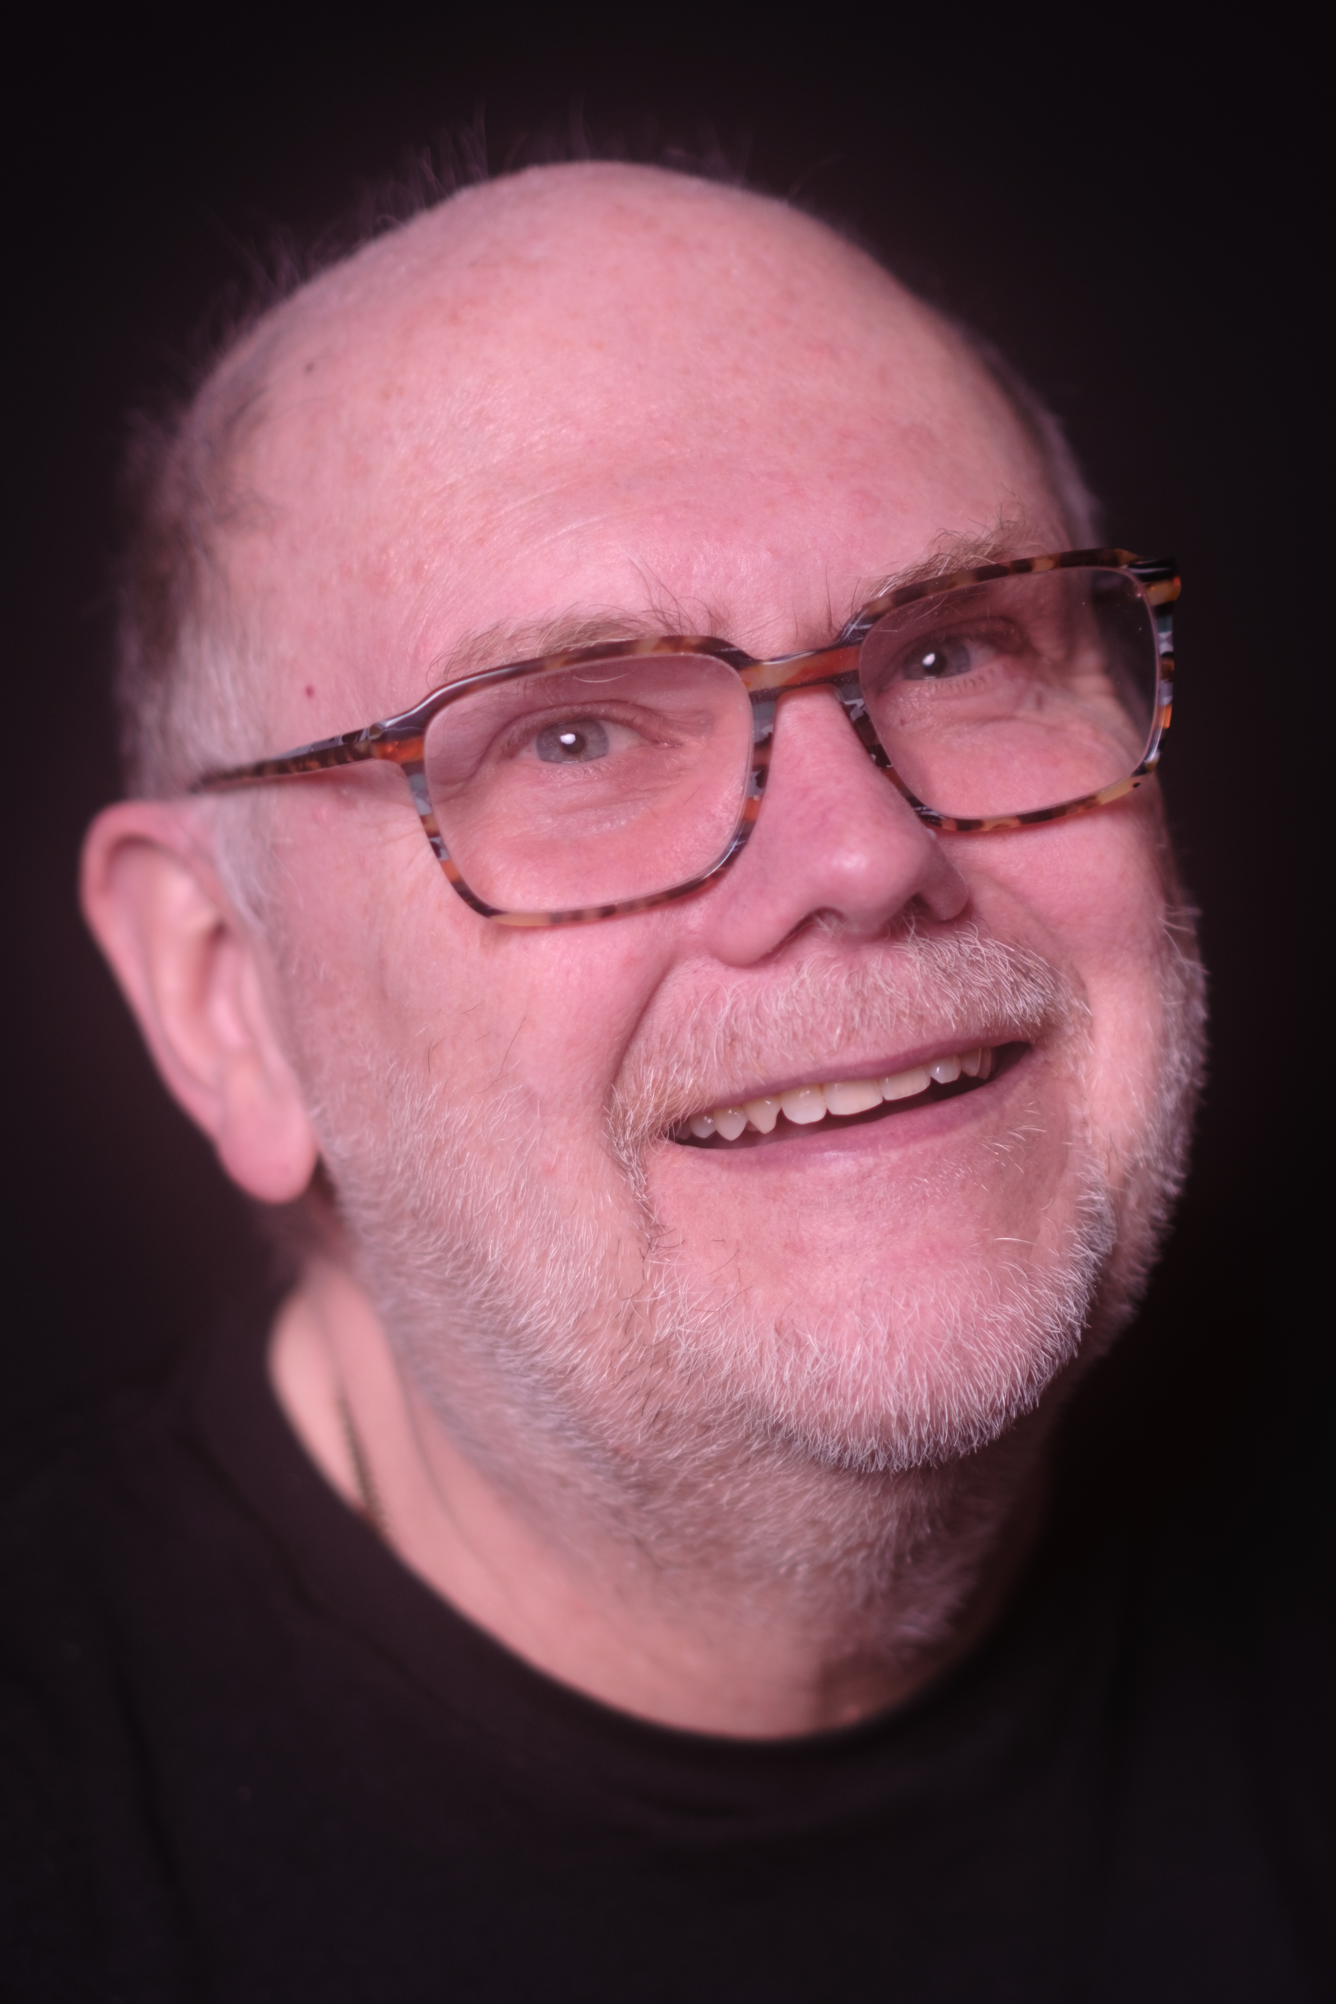
Über den Referenten
Dierk Lenz
Inhaber & Geschäftsführer · Dierk Lenz Consulting GmbH
1983 – 1989
Informatik-Studium, RWTH Aachen
1989 – 1995
Senior Systemberater, Oracle Deutschland, Düsseldorf
1995 / 1996
Co-Gründer Herrmann & Lenz (GbR & GmbH)
2026
Gründung Dierk Lenz Consulting GmbH
Oracle Database von Version 6 bis Oracle AI Database 26ai
Schulungen · Workshops · Vorträge · Projekte
Co-Autor:
Oracle 7.3 · Oracle8 für den DBA · Oracle 9i für den DBA · Oracle 10g für den DBA · Oracle 11g R2 für den DBA

Slide 3
Der VECTOR-Datentyp
▸ VECTOR ist ein neuer nativer Datentyp in Oracle AI Database 26ai und PostgreSQL (pgvector)
▸ Ermöglicht das Speichern hochdimensionaler Vektoren direkt in der Datenbank
▸ Bringt optimierte Suchoperatoren und Indizes für Ähnlichkeitssuche (k-NN) mit
▸ Macht KI-Embeddings zu einem First-Class-Citizen in relationalen Datenbanken
Ziel dieses Vortrags
▸ Den VECTOR-Datentyp erklären — was er ist, wie er funktioniert
▸ Gemeinsamkeiten und Unterschiede zwischen Oracle 26ai und PostgreSQL/pgvector zeigen
▸ Eine konkrete Demo: semantische Bildsuche mit 116 Street-Fotos
▸ Drei Ansätze vergleichen: pgvector, Oracle (Python-Embedding), Oracle (In-Database-Embedding)
Quest Data Minds Konferenz · Köln, 28. Mai 2026
1

Slide 4
Agenda
01 Was ist ein Vektor?
02 Semantische Suche — jenseits von Schlüsselwörtern
03 Das CLIP-Modell
04 Ähnlichkeit messen: Cosinus-Distanz
05 PostgreSQL + pgvector
06 Oracle 26ai — nativer Vektor-Support
07 Oracle 26ai — Embedding in der Datenbank
08 Architektur der Demo
09 Demo
10 Vergleich & Fazit
Quest Data Minds Konferenz · Köln, 28. Mai 2026
2

Slide 5
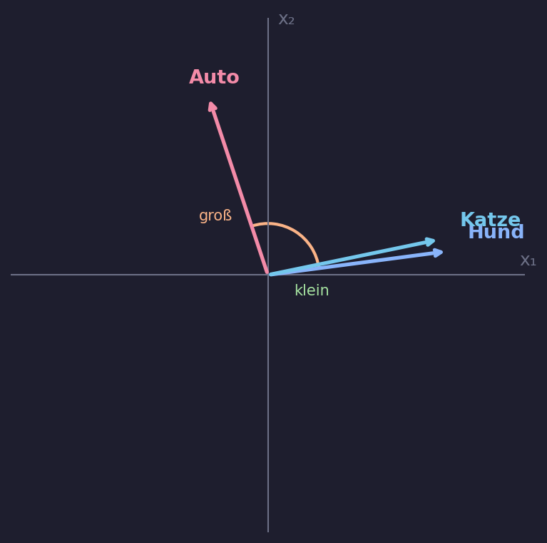
Was ist ein Vektor?
▸ Ein Vektor ist eine geordnete Liste von Zahlen: [0.12, -0.87, 0.44, …]
▸ Jede Zahl beschreibt eine Dimension im semantischen Raum
▸ Moderne KI-Modelle erzeugen Vektoren mit 512 bis 1536 Dimensionen
▸ Ähnliche Inhalte → ähnliche Vektoren → kleiner Abstand im Raum
▸ Texte, Bilder, Audio — alles lässt sich in denselben Vektorraum einbetten
Vektoren machen Ähnlichkeit berechenbar.
Quest Data Minds Konferenz · Köln, 28. Mai 2026
3

Slide 6

Semantische Suche — jenseits von Schlüsselwörtern
Klassische Suche: "Bäume" findet nur Dokumente mit dem Wort "Bäume"
Semantische Suche: "Bäume" findet Bilder von Wäldern, Parks, Natur —
ohne dass das Wort irgendwo steht
▸ Text-Anfrage wird in denselben Vektorraum eingebettet wie die Bilder
▸ Datenbankabfrage: finde die k nächsten Nachbarn (k-NN)
▸ Ergebnis: Bilder nach semantischer Ähnlichkeit gerankt
▸ Kein manuelles Tagging, keine Metadaten nötig
Quest Data Minds Konferenz · Köln, 28. Mai 2026
4

Slide 7
Das CLIP-Modell (OpenAI)
CLIP = Contrastive Language–Image Pretraining
▸ Trainiert auf hunderten Millionen Bild-Text-Paaren
▸ Bildet sowohl Bilder als auch Text in denselben 512-dimensionalen Raum ab
▸ Modell: clip-ViT-B-32 (Vision Transformer, Patch-Größe 32×32)
▸ Quell-Gewichte: Hugging Face Hub (sentence-transformers/clip-ViT-B-32)
from sentence_transformers import (
SentenceTransformer)
model = SentenceTransformer(
"clip-ViT-B-32")
# Bild einbetten
vec = model.encode(image)
# → 512 floats
# Text einbetten
vec = model.encode("Bäume")
# → 512 floats, gleicher Raum!
Bild-Vektor und Text-Vektor zeigen in dieselbe Richtung,
wenn Bild und Text inhaltlich übereinstimmen.
🔗 huggingface.co/sentence-transformers/clip-ViT-B-32 — ~600 MB, automatischer Download beim ersten Start · Größere Varianten (ViT-L-14, ~1,7 GB) liefern höhere Präzision
Quest Data Minds Konferenz · Köln, 28. Mai 2026
5

Slide 8
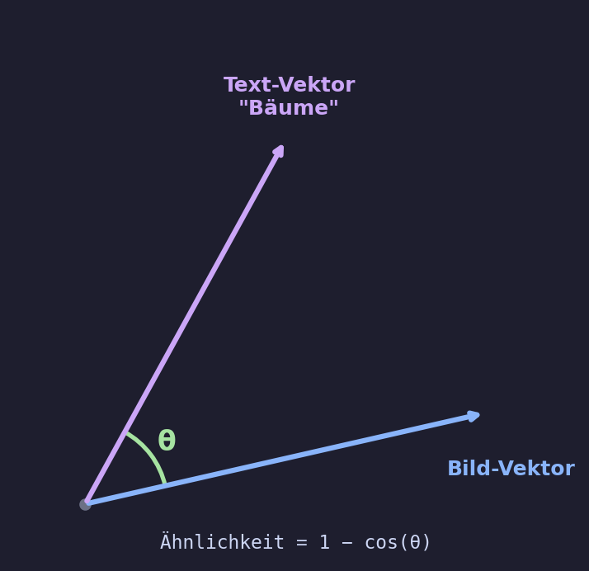
Ähnlichkeit messen: Cosinus-Distanz
▸ CLIP-Vektoren haben unterschiedliche Beträge — daher kein euklidischer Abstand
▸ Cosinus-Distanz misst nur den Winkel zwischen zwei Vektoren
▸ Cosinus-Distanz = 0 → identisch
▸ Cosinus-Distanz = 1 → völlig unähnlich
▸ Ähnlichkeitswert = 1 − Distanz → 1.0 = perfekte Übereinstimmung
-- PostgreSQL
1 - (embedding <=> query_vec)
-- Oracle 26ai
1 - VECTOR_DISTANCE(embedding, query_vec, COSINE)
In der Demo:
Score 28 % = schwach
Score 75 % = stark
Quest Data Minds Konferenz · Köln, 28. Mai 2026
6

Slide 9
PostgreSQL + pgvector
Was wird benötigt?
▸ PostgreSQL (ab Version 13)
▸ pgvector-Extension — docker image: pgvector/pgvector:pg18
▸ Extension aktivieren: CREATE EXTENSION vector;
▸ Python-Paket: psycopg2-binary
▸ KI-Bibliothek: sentence-transformers (auf dem Anwendungsserver)
Schema & Index
CREATE TABLE images (
id SERIAL PRIMARY KEY,
filename TEXT NOT NULL UNIQUE,
embedding vector(512) -- pgvector-Typ
);
CREATE INDEX ON images USING hnsw (embedding vector_cosine_ops);
HNSW = Hierarchical Navigable Small World
Approximativer k-NN Index
Sehr schnell bei der Suche
Quest Data Minds Konferenz · Köln, 28. Mai 2026
7

Slide 10
PostgreSQL: Suchanfrage
1. Text-Anfrage mit CLIP in Python in einen Vektor umwandeln
2. Vektor an die SQL-Abfrage übergeben
3. PostgreSQL findet die ähnlichsten Bilder via HNSW-Index
# Python
vec = model.encode("Bäume") # → 512 floats
# SQL
SELECT filename,
1 - (embedding <=> %s::vector) AS score
FROM images
ORDER BY embedding <=> %s::vector
LIMIT 12;
<=> Cosinus-Distanz-Operator
(pgvector-spezifisch)
$1::vector expliziter Cast
erforderlich
LIMIT statt FETCH FIRST
Quest Data Minds Konferenz · Köln, 28. Mai 2026
8

Slide 11
Oracle 26ai — nativer Vektor-Support
Was wird benötigt?
▸ Oracle AI Database 26ai Free (oder Enterprise)
▸ Keine Extension nötig — Vektoren sind eingebaut
▸ Vector Memory Area im SGA konfigurieren (für HNSW-Index)
▸ Python-Paket: oracledb (Thin Mode — kein Oracle Client nötig)
▸ KI-Bibliothek: sentence-transformers (auf dem Anwendungsserver)
Schema & Index
CREATE TABLE images (
id NUMBER GENERATED ALWAYS AS IDENTITY PRIMARY KEY,
filename VARCHAR2(255) NOT NULL UNIQUE,
embedding VECTOR(512, FLOAT32) -- Typ + Dimension
);
CREATE VECTOR INDEX images_idx ON images(embedding)
ORGANIZATION INMEMORY NEIGHBOR GRAPH
WITH DISTANCE COSINE WITH TARGET ACCURACY 95;
HNSW im SGA
(Vector Memory Area)
512 MB konfiguriert
Quest Data Minds Konferenz · Köln, 28. Mai 2026
9

Slide 12
Oracle vs. pgvector — Schema-Unterschiede
Aspekt
PostgreSQL + pgvector
Oracle 26ai
Extension
CREATE EXTENSION vector
Eingebaut, keine Extension
Vektor-Spalte
vector(512) — nur Dimension
VECTOR(512, FLOAT32) — Dim + Typ
Primary Key
SERIAL
NUMBER GENERATED ALWAYS AS IDENTITY
Text-Spalte
TEXT (unbegrenzt)
VARCHAR2(n) — Länge erforderlich
HNSW-Syntax
USING hnsw (...ops)
ORGANIZATION INMEMORY NEIGHBOR GRAPH
Genauigkeit
Implizit via Index-Parameter
WITH TARGET ACCURACY 95 (explizit)
Speicher
Kein Sonder-Speicher nötig
vector_memory_size im SGA
Abstand-Op
<=> (Operator)
VECTOR_DISTANCE(col, vec, COSINE)
Top-N
LIMIT n
FETCH FIRST n ROWS ONLY
Quest Data Minds Konferenz · Köln, 28. Mai 2026
10

Slide 13
Oracle 26ai — Embedding in der Datenbank
▸ Oracle kann ONNX-Modelle direkt in die Datenbank laden
(ONNX = Open Neural Network Exchange)
▸ VECTOR_EMBEDDING() ruft das Modell innerhalb einer SQL-Abfrage auf
▸ Kein Python, keine KI-Bibliothek auf dem Anwendungsserver zur Laufzeit
▸ Der Text-String ist der einzige Parameter aus Python
▸ Schema: VECTOR — Tabelle: FOTO_VEKTOR — Bilder als BLOB gespeichert
▸ HNSW-Index auf FOTO_VEKTOR (wie in Schema VECTORS_USER)
-- Gesamte Logik in einem SQL-Statement
SELECT filename,
1 - VECTOR_DISTANCE(
foto_vek,
VECTOR_EMBEDDING(CLIP_TXT USING :q AS data),
COSINE
) AS score
FROM VECTOR.FOTO_VEKTOR
ORDER BY VECTOR_DISTANCE(
foto_vek,
VECTOR_EMBEDDING(CLIP_TXT USING :q AS data), COSINE)
FETCH FIRST 12 ROWS ONLY;
:q = reiner Text aus Python
Oracle übernimmt:
• Tokenisierung
• ONNX-Inferenz
• Vektorsuche
→ Architektur vereinfacht sich
Quest Data Minds Konferenz · Köln, 28. Mai 2026
11

Slide 14
ONNX in Oracle: Was zu beachten ist
Oracle's ONNX-Validator stellt strenge Anforderungen an das Modell-Graph:
▸ input_ids darf nur in einem einzigen Gather-Knoten verwendet werden
▸ Standard-CLIP-Export verwendet input_ids auch in ArgMax → wird abgelehnt
Lösung: CLIP_TXT mit CLS-Token-Pooling (Position 0) statt EOS-Token-Pooling
▸ Einfacherer ONNX-Graph, den Oracle akzeptiert
▸ Cosinus-Ähnlichkeit zwischen EOS- und CLS-Variante: ~0,70
▸ Modell muss beim Export entsprechend angepasst werden
-- Modell laden (einmalig durch Administrator)
EXEC DBMS_VECTOR.LOAD_ONNX_MODEL(
'VEC_DUMP', 'clip_txt.onnx', 'CLIP_TXT',
JSON('{"function":"embedding","embeddingOutput":"output",
"input":{"input":["DATA"]}}'));
Quest Data Minds Konferenz · Köln, 28. Mai 2026
12

Slide 15
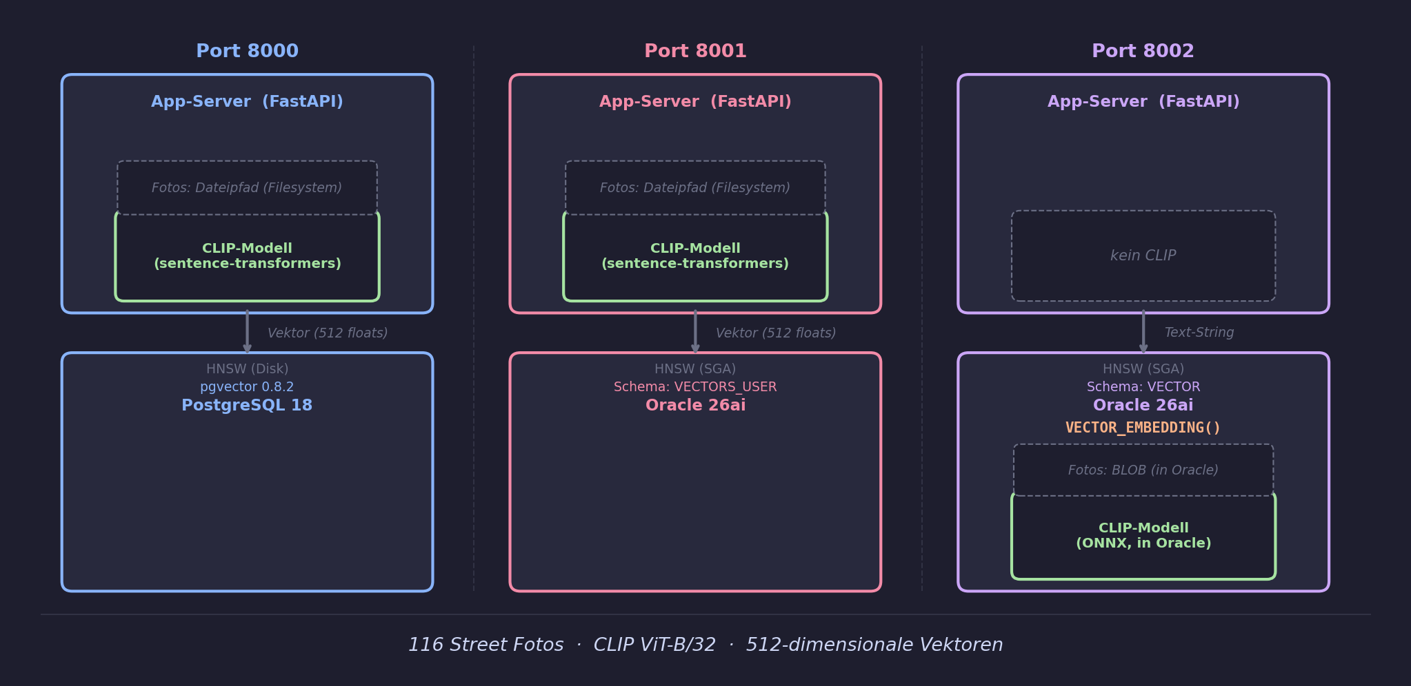
Architektur der Demo
Quest Data Minds Konferenz · Köln, 28. Mai 2026
13

Slide 16
Demo
http://localhost:8000/ui/
pgvector (blau)
http://localhost:8001/ui/
Oracle 26ai (rot)
http://localhost:8002/ui/
Oracle In-DB (lila)
Suchbegriffe zum Ausprobieren:
Bäume · Wasser · Menschen · Gebäude · Himmel · Nacht · Autos
Quest Data Minds Konferenz · Köln, 28. Mai 2026
14

Slide 17
Vergleich
Merkmal
PostgreSQL + pgvector
Oracle · VECTORS_USER
Oracle · VECTOR
Fotos indiziert
116
116
116
Indizierungszeit
Ø 12,1 Sek. (3 Läufe)
Ø 12,1 Sek. (3 Läufe)
Ø 13,6 Sek. (3 Läufe)
Index-Typ
HNSW (auf Disk)
HNSW (im Speicher)
HNSW (im Speicher)
RAM-Bedarf
Keiner
512 MB SGA
512 MB SGA
CLIP zur Laufzeit
Ja (Python)
Ja (Python)
Nein
Embedding-Ort
Python-Prozess
Python-Prozess
In der Datenbank
VECTOR_EMBEDDING()
—
—
Ja
Extension nötig
CREATE EXTENSION vector
Nein
Nein
Quest Data Minds Konferenz · Köln, 28. Mai 2026
15

Slide 18
Fazit
▸ Beide Datenbanken unterstützen Vektorsuche produktionsreif
▸ pgvector: einfach, leichtgewichtig, kein zusätzlicher Speicher nötig
▸ Oracle 26ai: vollständig integriert, kein Extension-Management
▸ Oracle In-DB Embedding: Architektur ohne ML-Laufzeit im App-Server
▸ CLIP ermöglicht Bildersuche per Freitext — ohne Tagging oder Metadaten
▸ HNSW liefert schnelle approximative k-NN-Suche in beiden Datenbanken
▸ VECTOR ist eine sehr willkommene Erweiterung — relationale Datenbanken
nutzen damit KI-Embeddings als First-Class-Citizen
Quellcode & Dokumentation
https://gitea.dl-cons.de/dierk/vector-search-demo
dierk.lenz@dl-cons.de · www.dl-cons.de
Programmierung und Folien unterstützt durch Claude (Anthropic)
Quest Data Minds Konferenz · Köln, 28. Mai 2026
16

